Slide 1

TRƯỜNG TIỂU HỌC SỐ 1
CHÀO MỪNG QUÝ THẦY CÔ
VỀ DỰ GIỜ THĂM LỚP
MÔN TOÁN 1
BÀI 14: KHỐI LẬP PHƯƠNG. KHỐI CHỮ NHẬT
Giáo viên:……………………………
Lớp:………………………………….

Slide 2

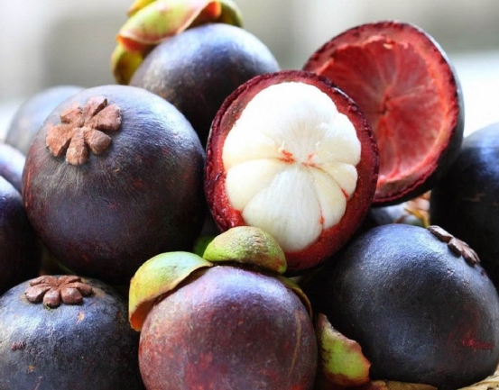

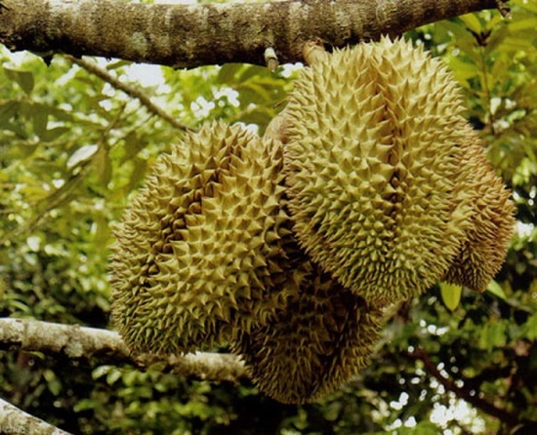
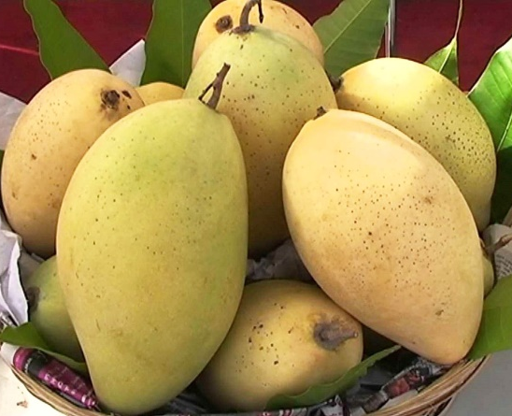


TRÒ CHƠI: HÁI QUẢ MIỀN TÂY
4 + 4 =
8
4 + 2 =
6
1 + ? = 4
3
5 - ? = 2
3
8 - 4 =
4
4 + 6 =
10

Slide 3
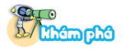



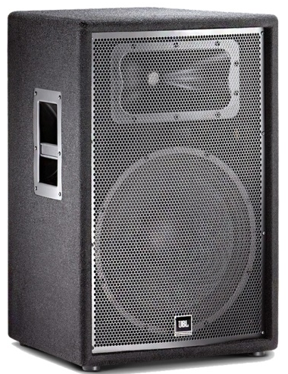
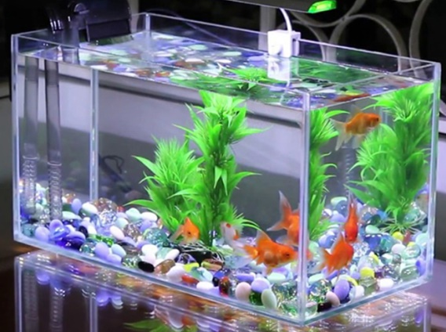
Khối lập phương
Khối hộp chữ nhật

Slide 4
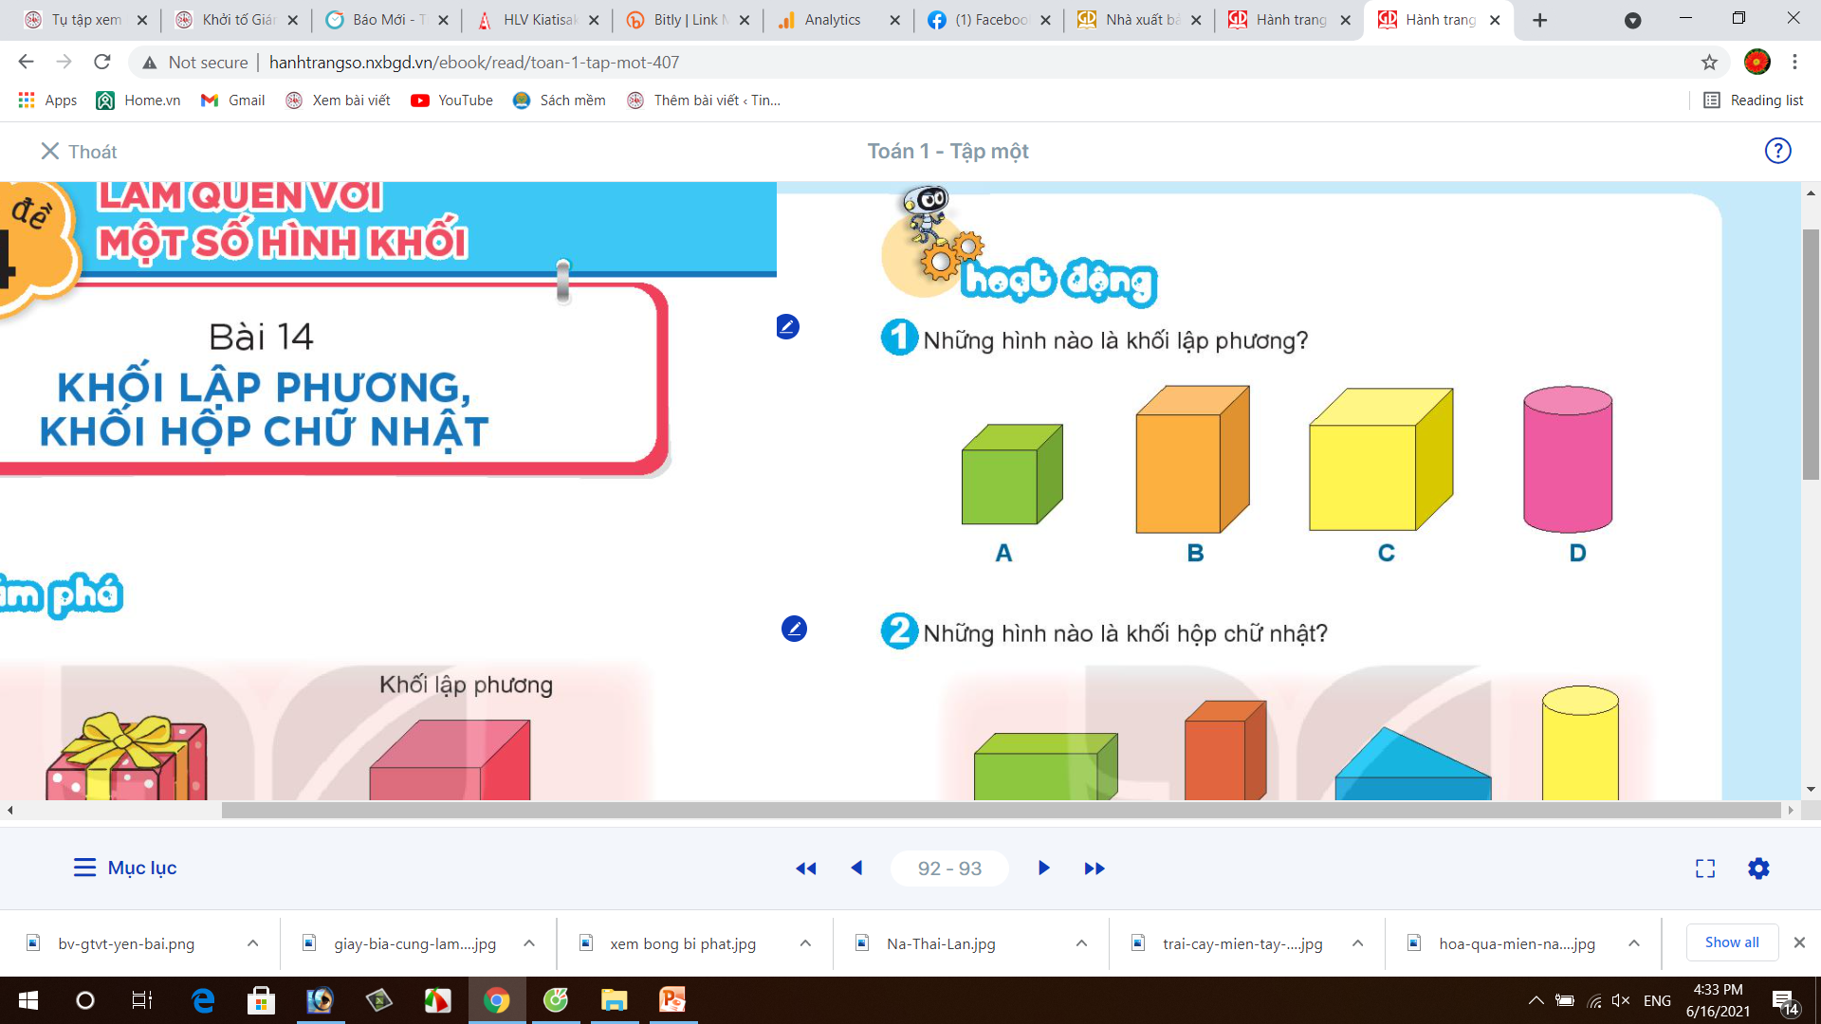
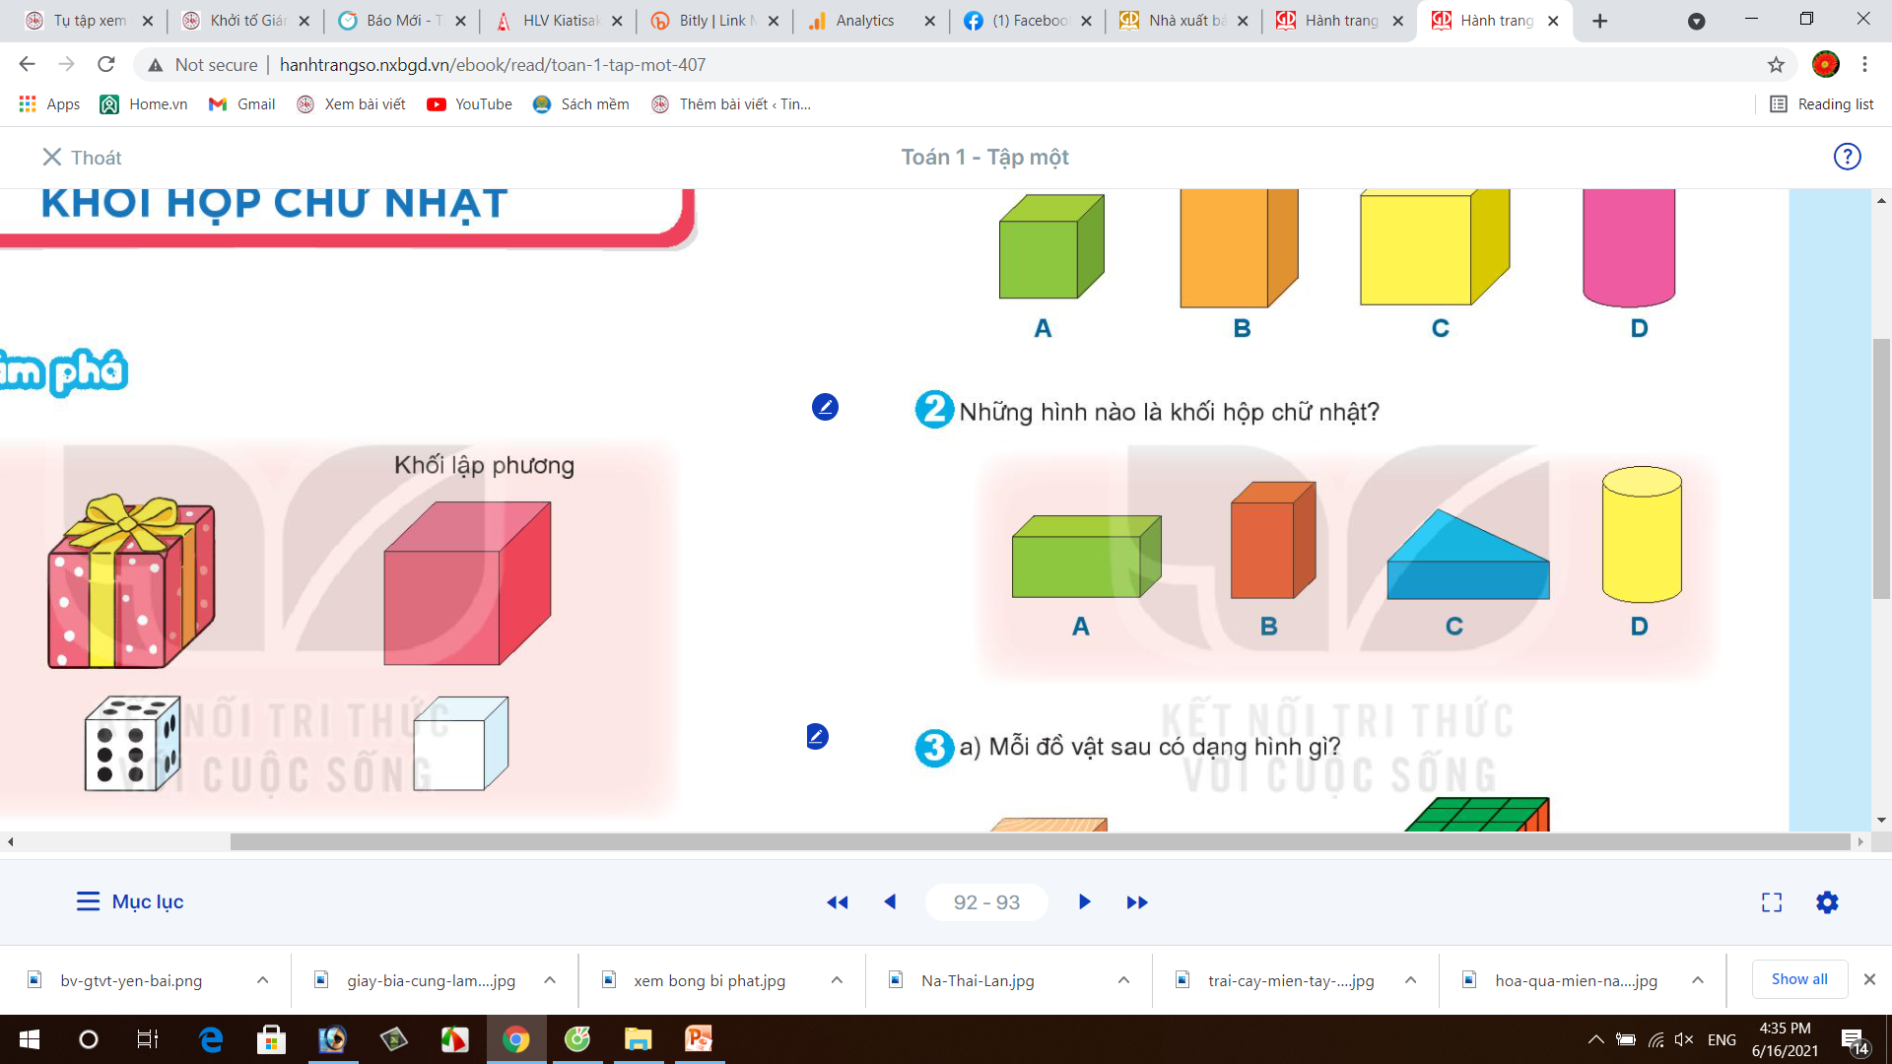

Slide 5
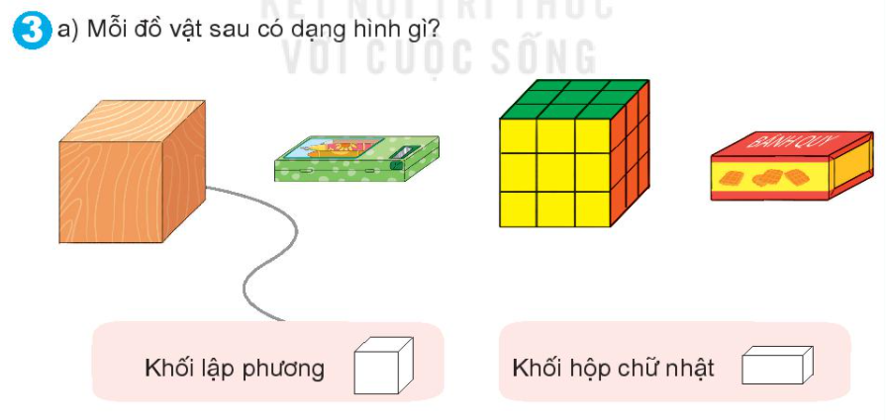

Slide 6

XIN CHÂN THÀNH CẢM ƠN
QUÝ THẦY CÔ GIÁO VÀ CÁC EM

